Slide 1
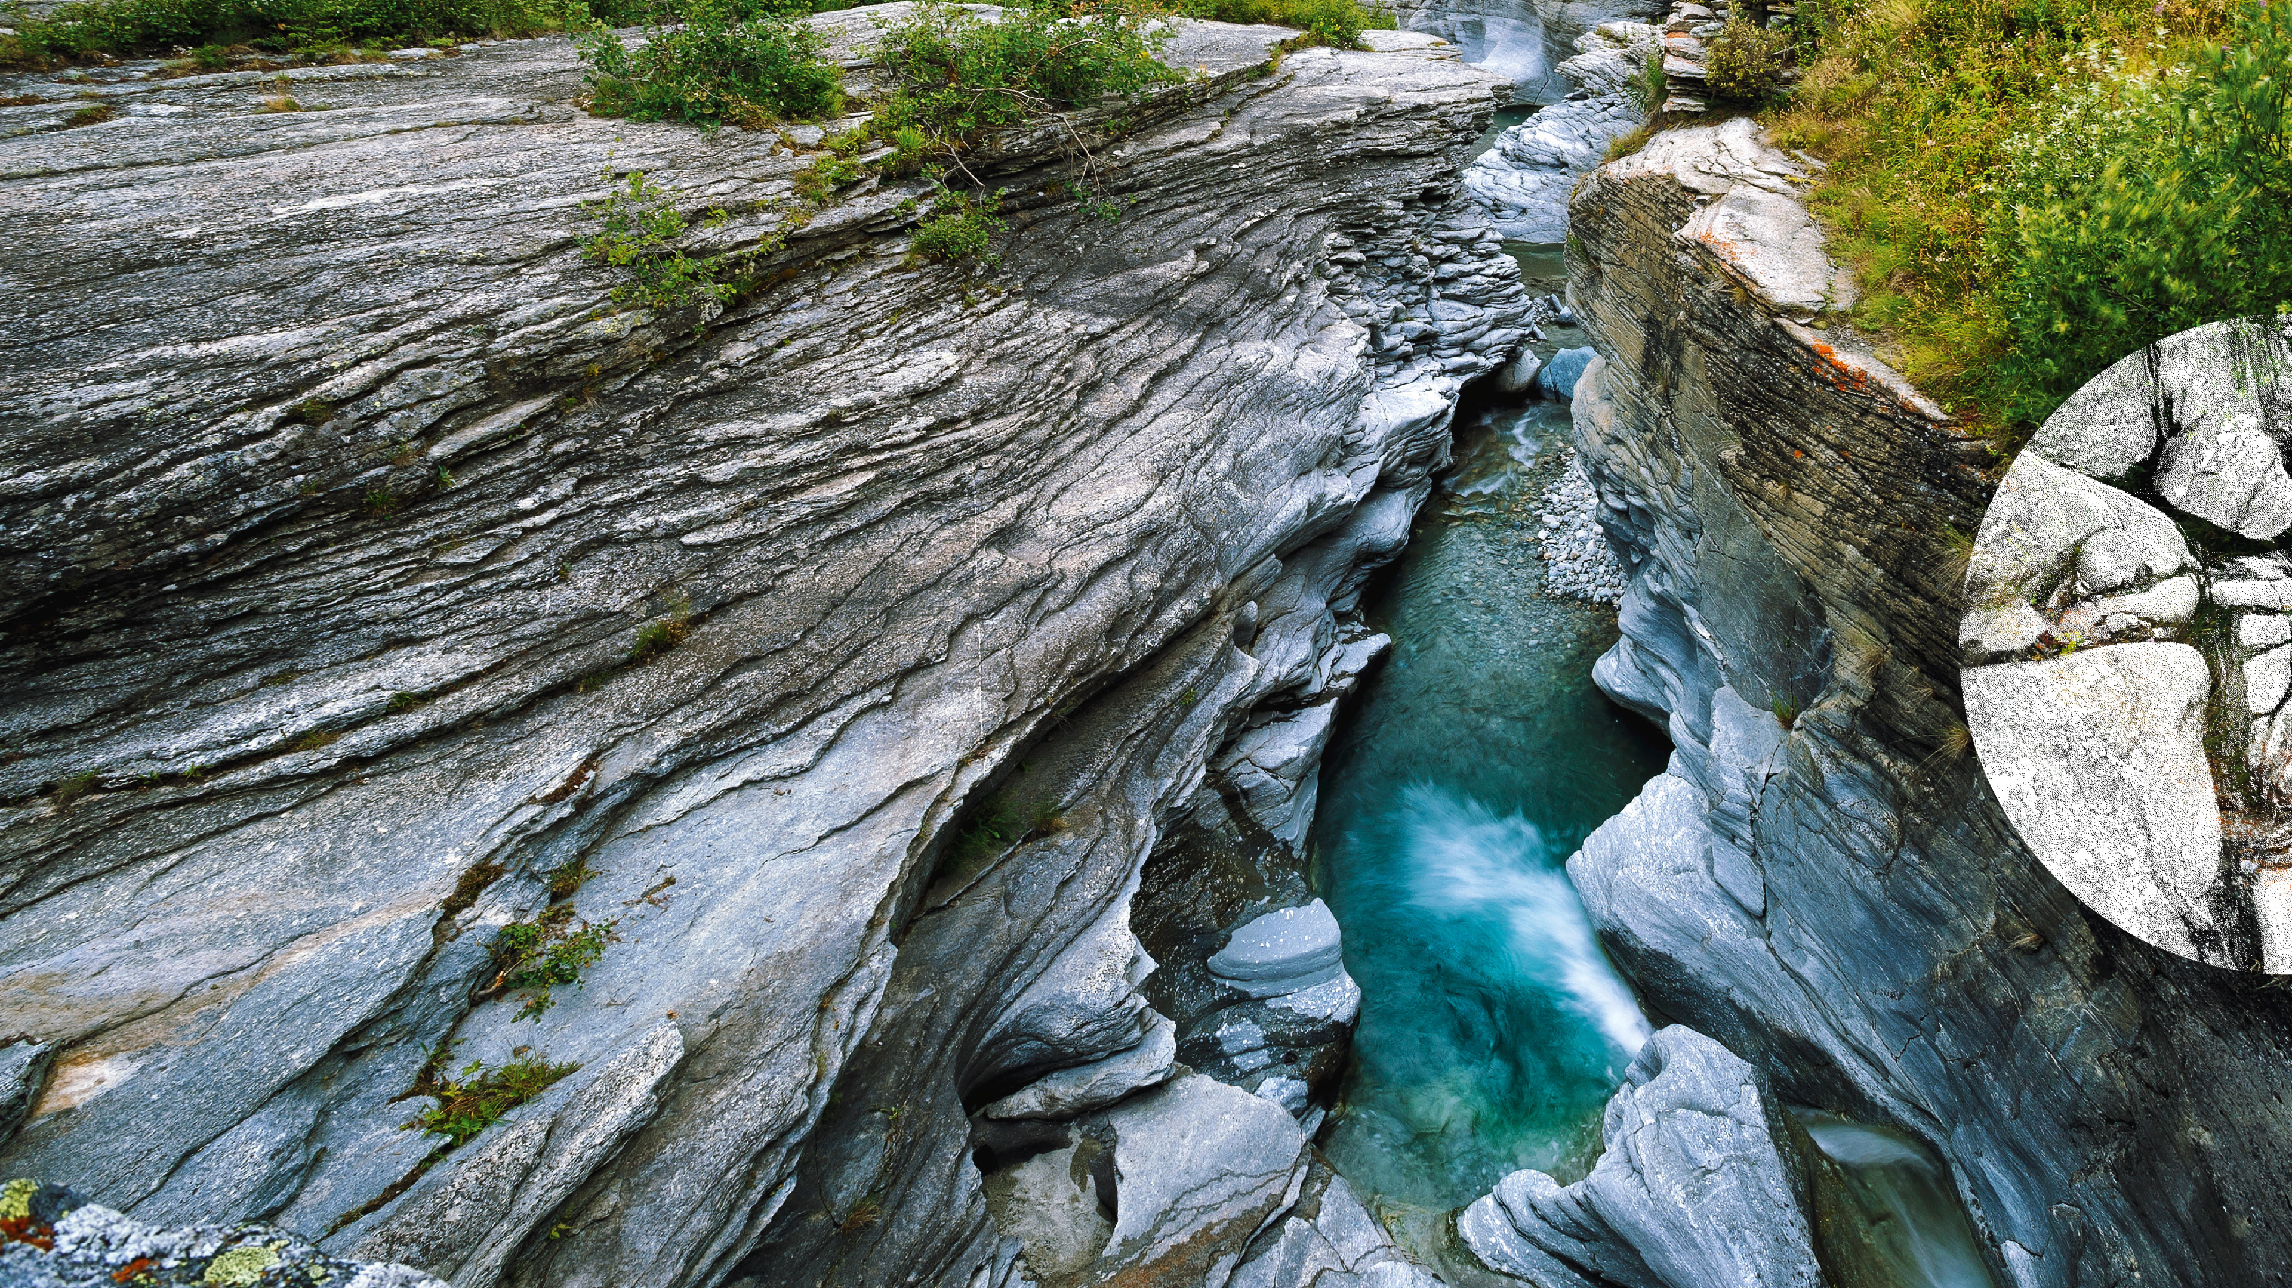


Retour experience :
SIST – pole INSIDE, Webinaire SensorThings API
s.grellet@brgm.fr
29/09/2022

Slide 2
Retour experience :
Capteurs eau souterraine

Slide 3
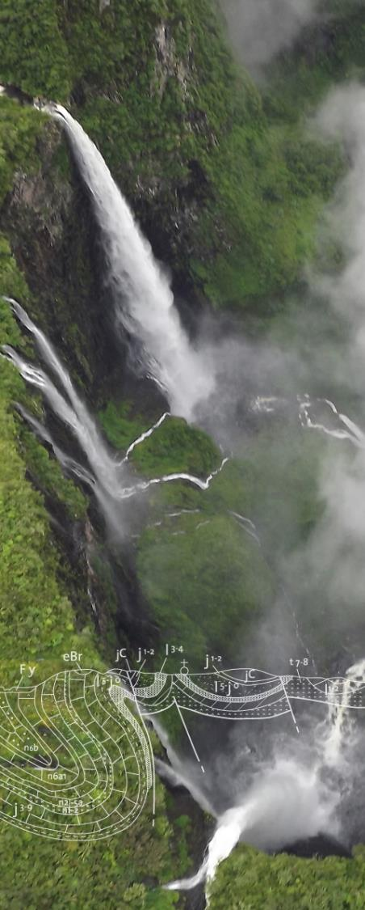
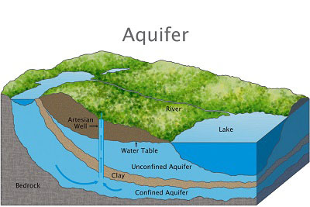


Contexte métier
Entité HydroGéologique
Piézomètre connecté en GPRS (pseudo temps réel)
Mesures de niveau de nappe brut
Analysis
Analysis

Slide 4
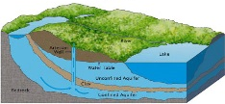

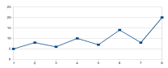
Contexte métier
Entité 121AS01
Piézomètre 00463X0036-H1.2
Aquifères
Suivi par
Station de suivi environnemental
Monitoring de
Observation
Niveaux bruts
d’eau souterraine
Concernant
URI
Analysis
Analysis

Slide 5
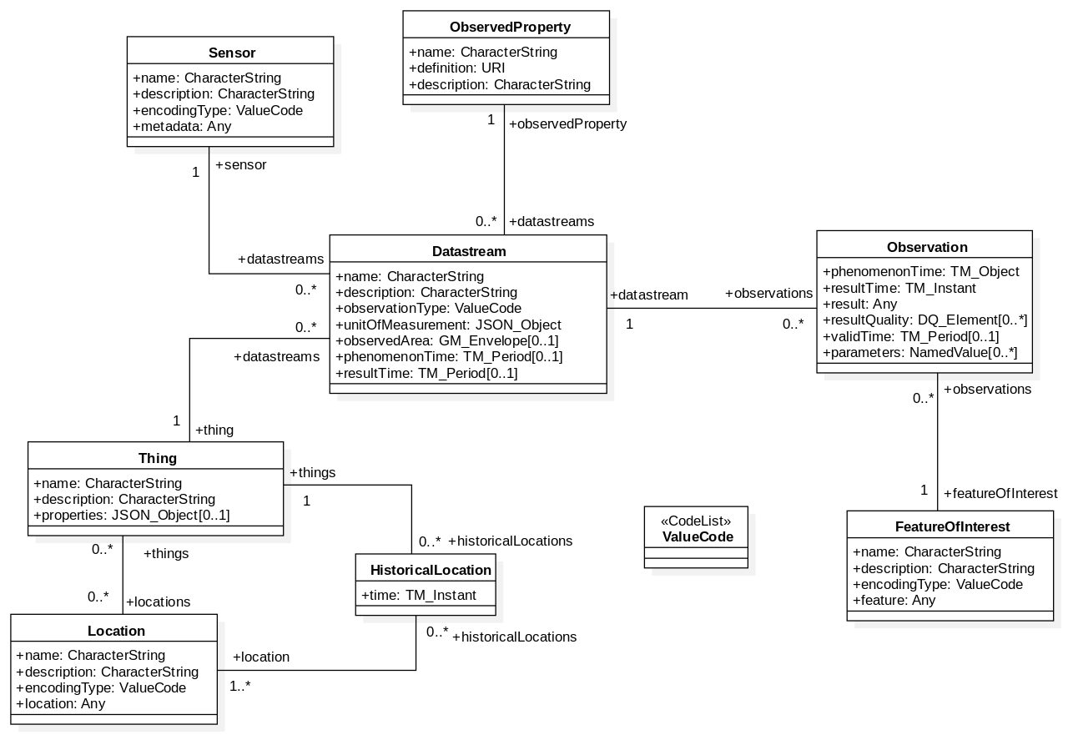
Objets métier VS le standard
Propriété
observée
Methode
d’observation
Niveaux bruts
d’eau souterraine
Station de suivi environnemental
Aquifères
SF_SamplingPoint
Analysis
Analysis

Slide 6
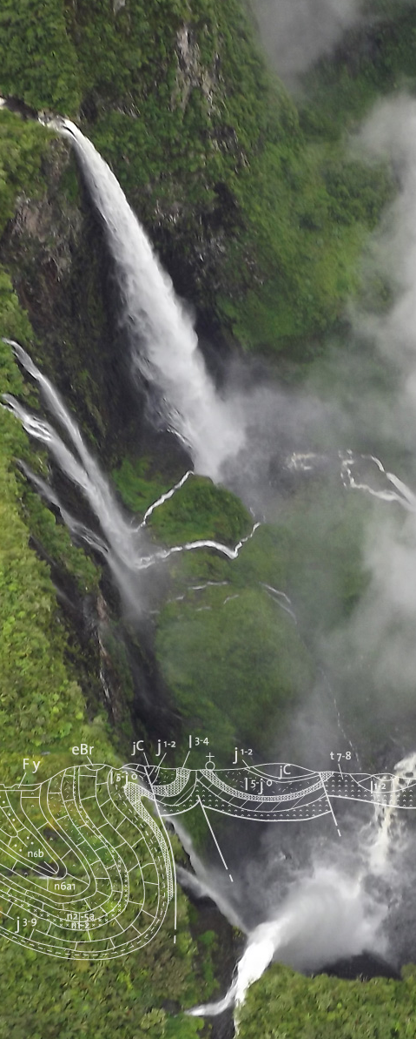
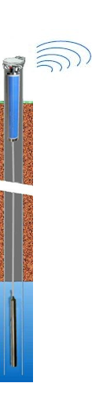




Alimentation serveur en données
Vision globale
FTP Piezo
Piezo to Pub/Sub
Pub/Sub server
Pub/Sub to Frost
Frost (ST Api)
topic Temperature
topic Conductivity
Ott
topic Transmission Voltage
topic Sensor Voltage
topic Ground Water Level
Seba
Analysis

Slide 7


Alimentation serveur en données
Utilisation FROST en lecture ET écriture
Composant générique
Pulsar2FROST
Topic temperature
SpringBoot Apache Camel
Topic conductivity
Topic transmissionVoltage
Topic sensorVoltage
Processor
Observation
Camel MQTT
MQTT
Topic groundWaterLevel
Topic Piezo
Camel Pulsar
CORE
Processor
Thing
API
Initialisation
PostgreSQL
Analysis

Slide 8
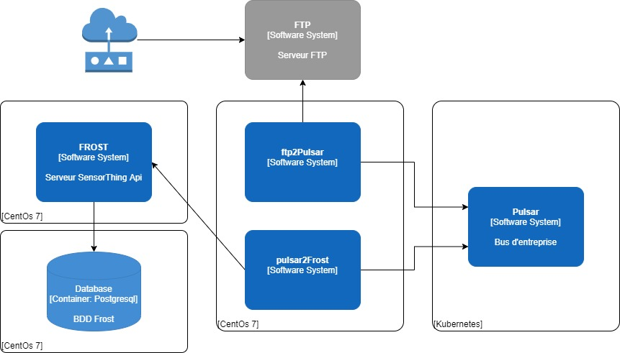
Déploiement serveur
VM des applications :
Centos 7
2 CPU
6 Go RAM
HDD 10 Go
Java 8
VM Frost
Docker
Centos 7
2 CPU
4 Go RAM
HDD 10 Go
VM BDD :
Centos 7
2 CPU
8 Go RAM
HDD 380 Go
Postgresql 11.2

Slide 9
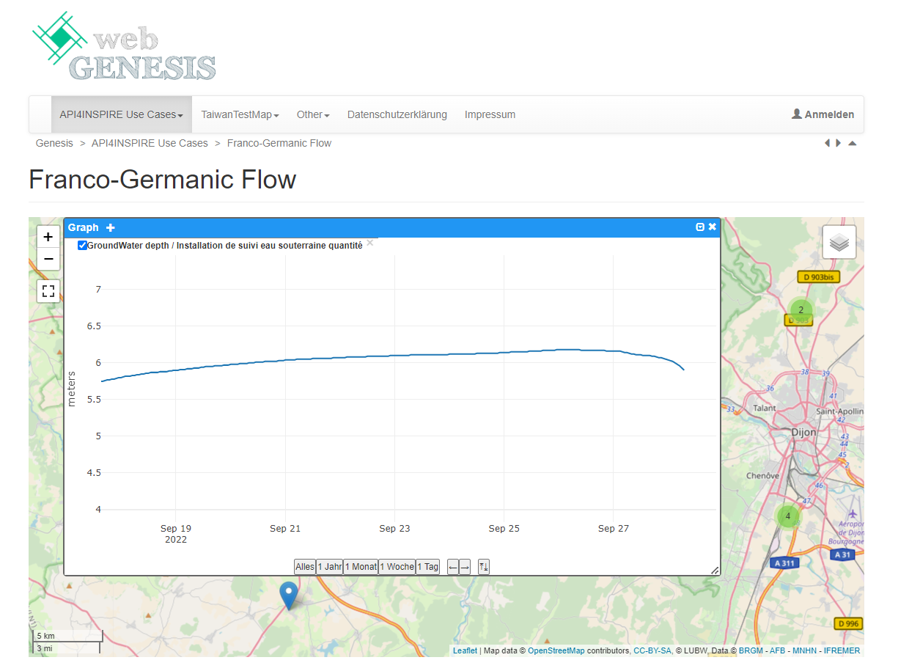
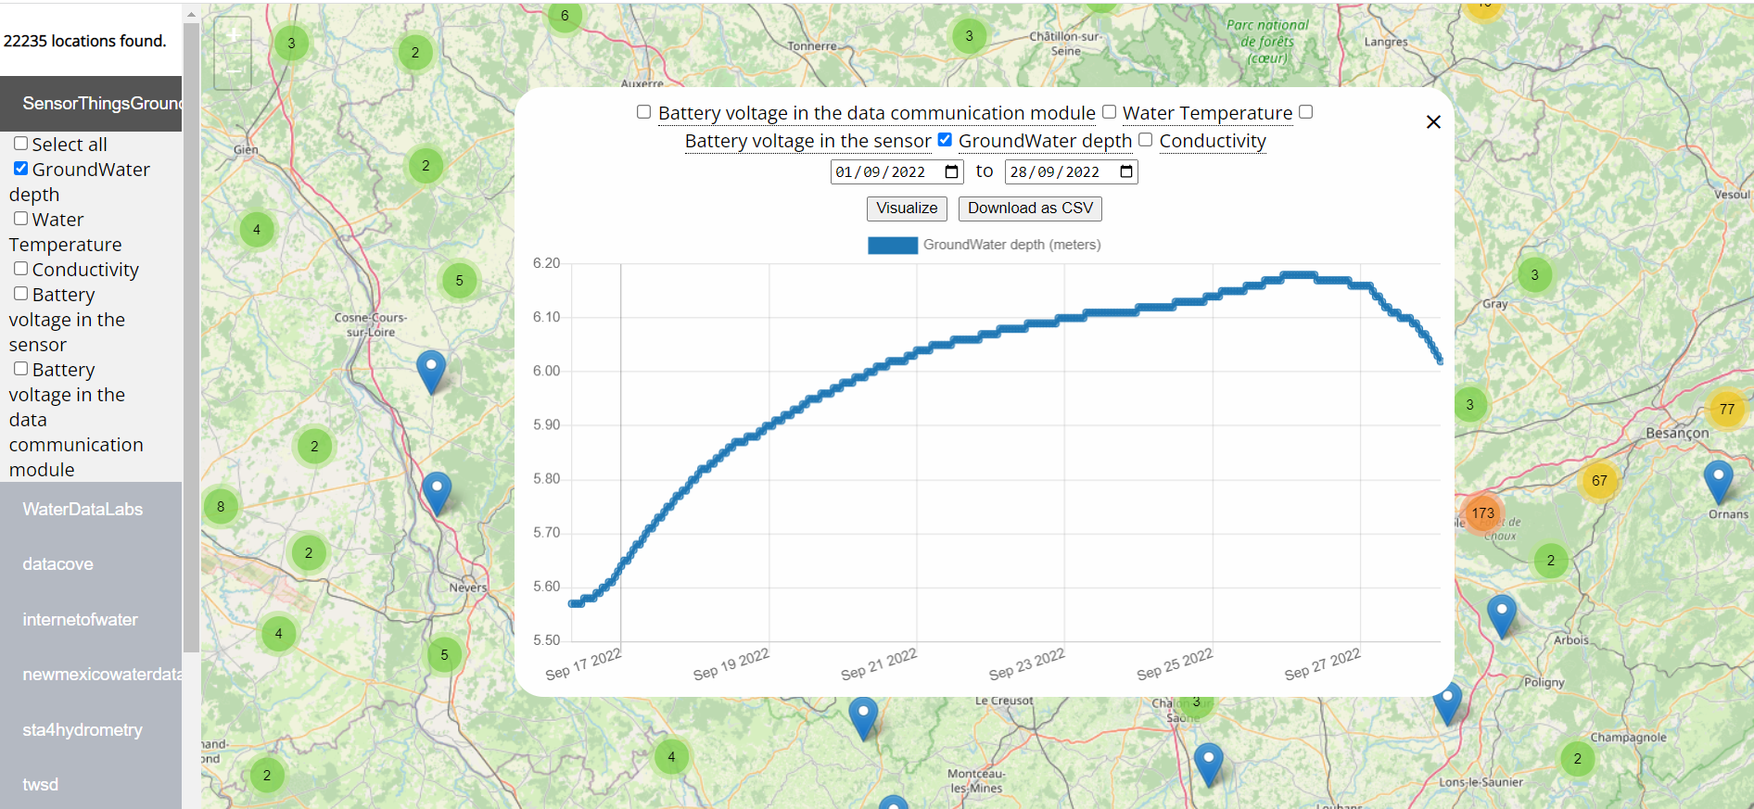
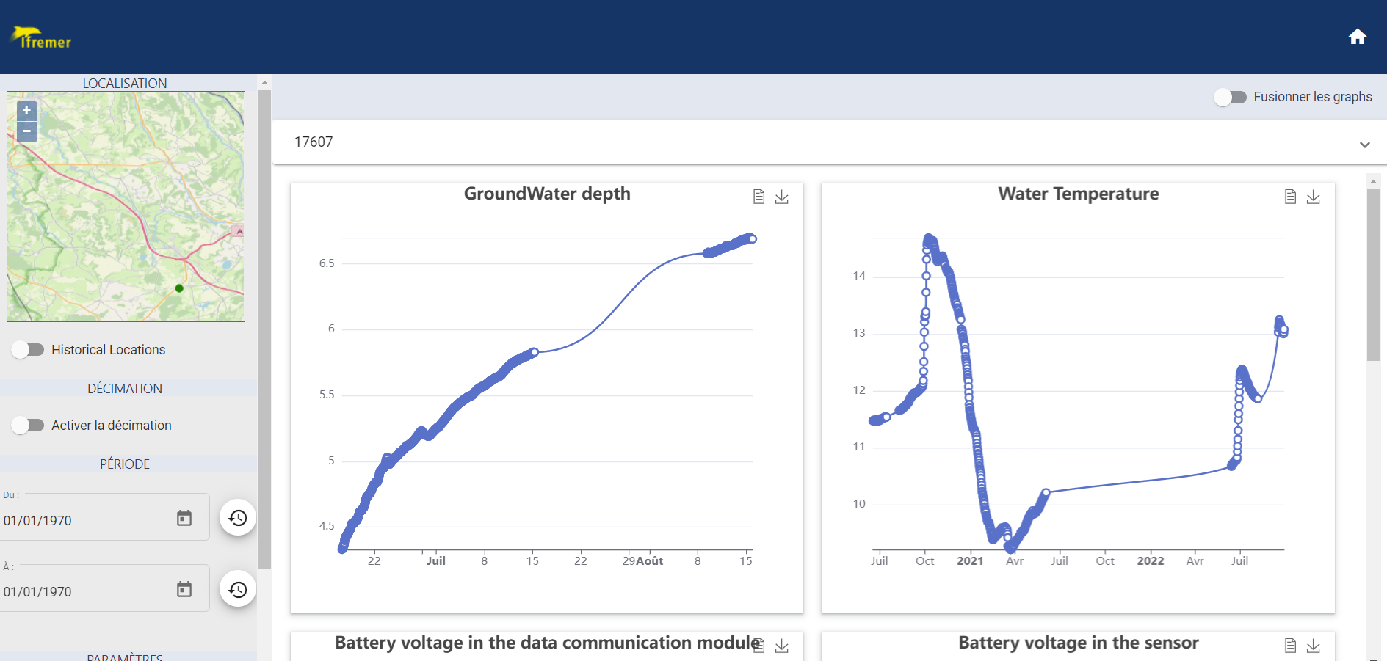
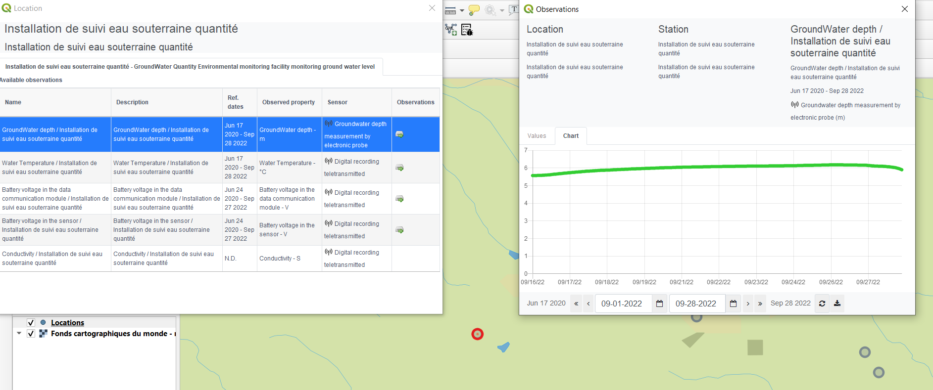
Clients en place
Pas de client spécifique pour l’instant mais consommation déjà effective dans de nombreux clients
Analysis

Slide 10
Retours
Interne
Equipes techniques
bien plus facile à appréhender, mettre en place et maintenir que les précédents déploiements SOS
l’usage complet Read ET Write est un vrai plus pour la facilité de mise en place dans l’infrastructure
Métier
la capacité de requêtage permet de beaucoup couvrir les Use Case métiers que les précédents travaux sur le SOS
Externe
Intérêt grandissant à travers de nombreux métiers en France et en dehors -> cf cd webinaire
Analysis

Slide 11
Retour experience :
Données quantité / qualité eau de surface

Slide 12
Contexte métier
Le même motif que pour la quantité eau souterraine est appliqué à la différence près que ce sont les services du SCHAPI qui sont ré-exposés en SensorThings API (et non des données issues des capteurs temps-réel)
Quantité eau de surface
Analysis
Analysis

Slide 13
Contexte métier
Qualité eau de surface (concentration substances chimiques) – modèle complet
River
samples
Water quality station
Sampling act
Sample
Water quality sampling point
Analysis
Environmental conditions (related obs)
Sub-sample
Result…
Analysis
Result…
120 million de résultats d’analyse
Analysis
Analysis
Analysis
Result…

Slide 14
Objets métier VS le standard sémantique
Qualité eau de surface (concentration substances chimiques) – modèle simplifié (et implémenté) mappé sur Observations & Measurements
River
sampledFeature
relatedSamplingFeature
fOi
relatedObservation
Water quality station
Water
Sample
Analysis
relatedObservation
fOi
Result…
relatedObservation
relatedObservation
Analysis
Environmental conditions (related obs)
Result…
Observation
Observation result
Water Sample (SF_Specimen)
River (ultimate fOI)
Other fOIs on the side (ex : river pertains to river basin)
Environmental Monitoring Facility (EF)
EF associated information
Analysis
Analysis

Slide 15
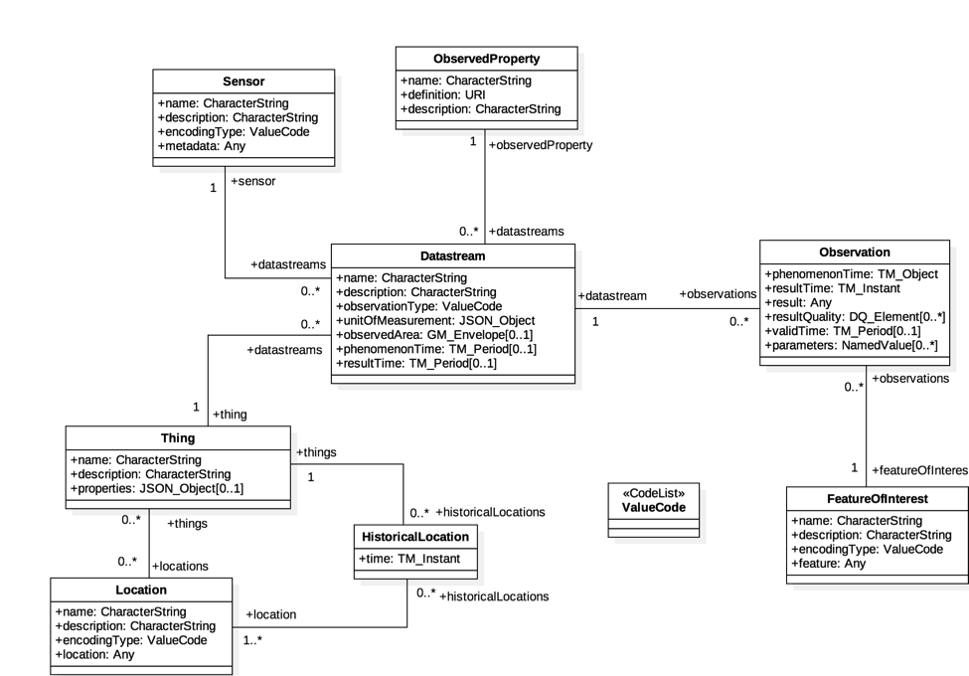
Objets métier VS le standard d’échange
Qualité eau de surface (concentration substances chimiques) – modèle simplifié (et implémenté) mappé sur ST API
Observed property
Analysis procedure
Observation on Sample
om:parameter :
fraction, medium
Monitoring
Facility
River
Water Sample
Analysis

Slide 16
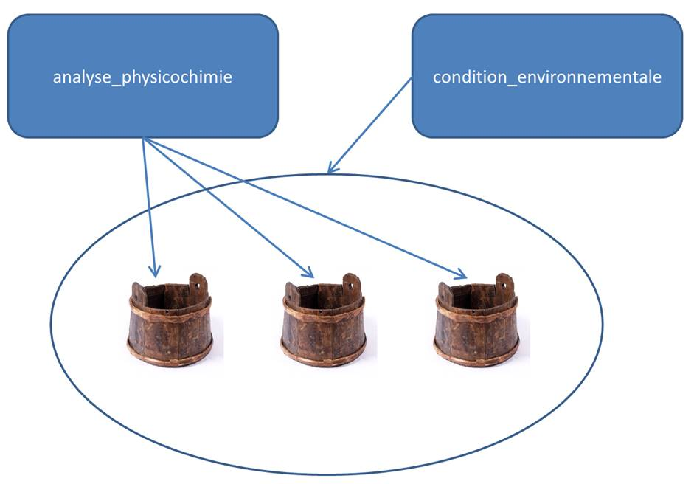
Objets métier VS le standard d’échange
Ajout des conditions environnementales (ex : météo lors de l’échantillonage, …)
Water Sample
Environmental conditions when sampling
Analysis

Slide 17
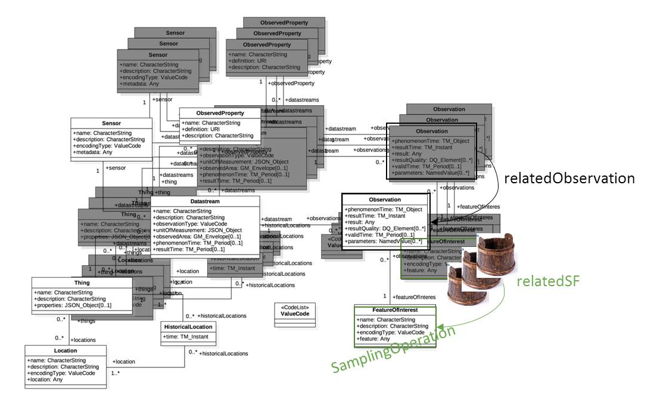
Objets métier VS le standard d’échange
Ajout des conditions environnementales (ex : météo lors de l’échantillonage, …)
Analysis
Noir : trois water quality datastream
(pour une station, observedProperty,
procedure données)
Blanc : le datastream sur une condition
environnementale (à une station, …)

Slide 18
TODO - screenshot data
- schéma
Alimentation serveur en données
Preuve de concept : pas de passage pas la chaîne PubSub
Mapping de concepts (-> need G.Spreadsheet screenshot )
Alimentation depuis snapshot base nationale
Analysis

Slide 19



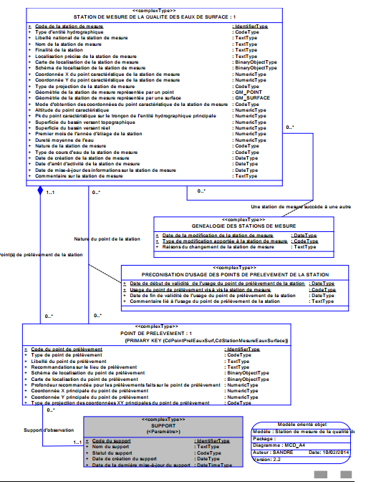
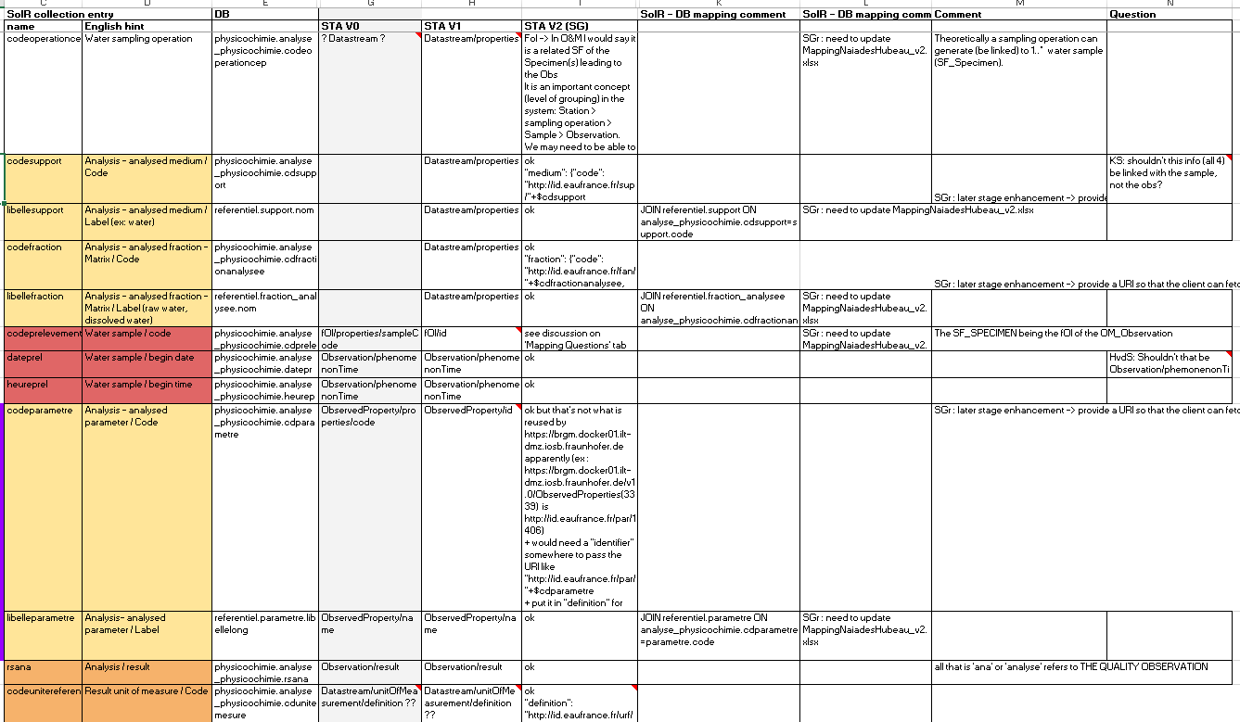
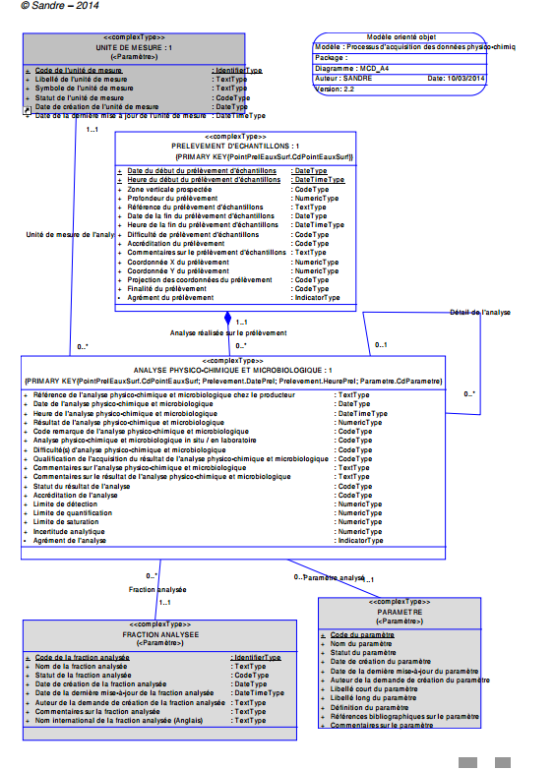
Alimentation serveur en données
Modèles Sandre
Preuve de concept : travail sur snapshot base, pas de passage pas la chaîne PubSub
Simplification
1°/ Mapping vers O&M
puis ST API
Analysis

Slide 20
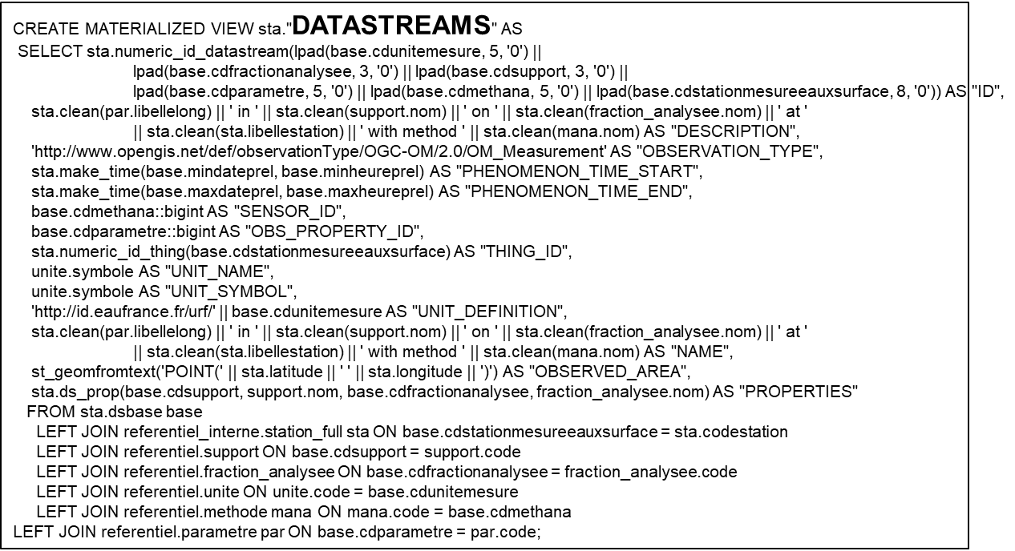
Alimentation serveur en données
Modèles Sandre
Preuve de concept : travail sur snapshot base, pas de passage pas la chaîne PubSub
Simplification
1°/ Mapping vers O&M
puis ST API
2°/ Alimentation
‘Manuelle’
PostgreSQL
Analysis

Slide 21
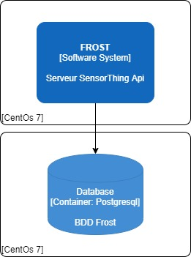
Déploiement serveur
VM Frost
Docker
Centos 7
2 CPU
4 Go RAM
HDD 10 Go
VM BDD :
Centos 7
2 CPU
8 Go RAM
HDD 380 Go
Postgresql 11.2
Analysis

Slide 22
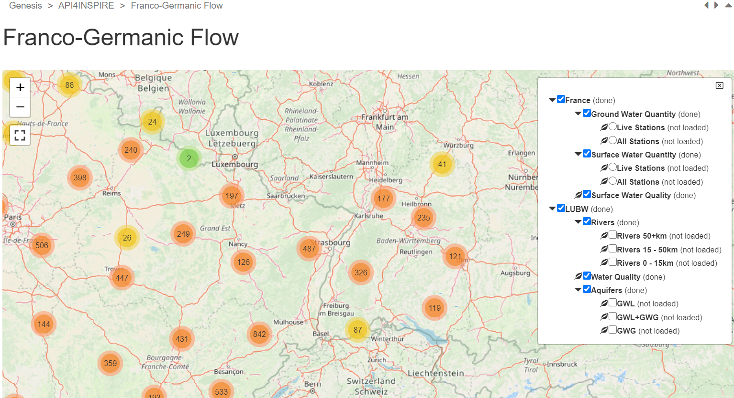
Clients en place
Réutilisation client Fraunhofer IOSB (WebGenesis) lors projet API4INSPIRE
ST APIs
Data
French Biodiversity Office (OFB) & BRGM
Land Baden-Württemberg (LUBV)
=> Several SensorThings API endpoints
Analysis

Slide 23
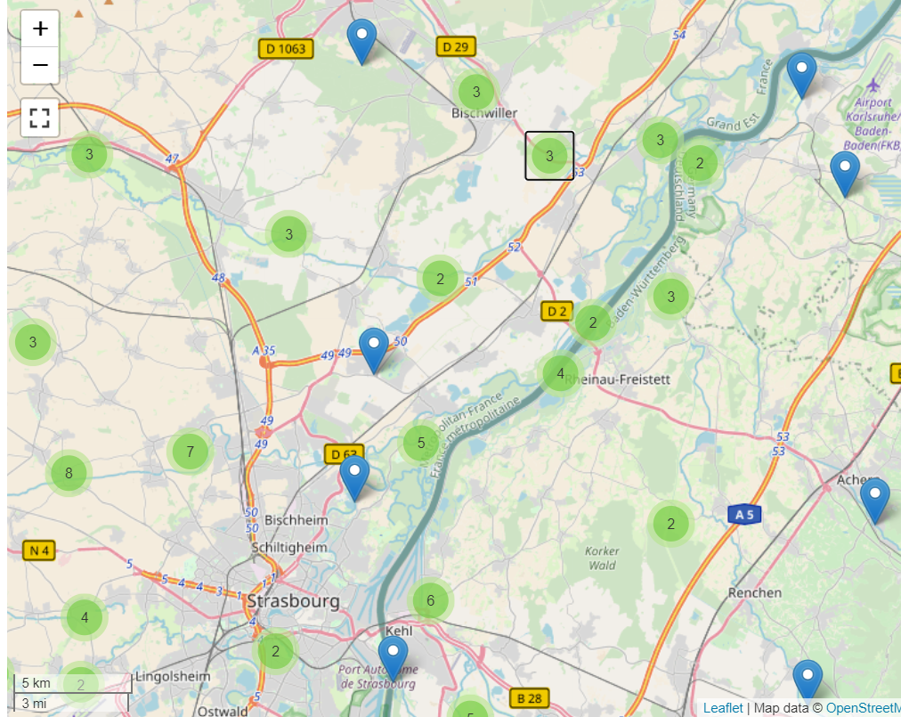
Clients en place
3°/ Prototype demo
Focus on surface water quality stations

Slide 24
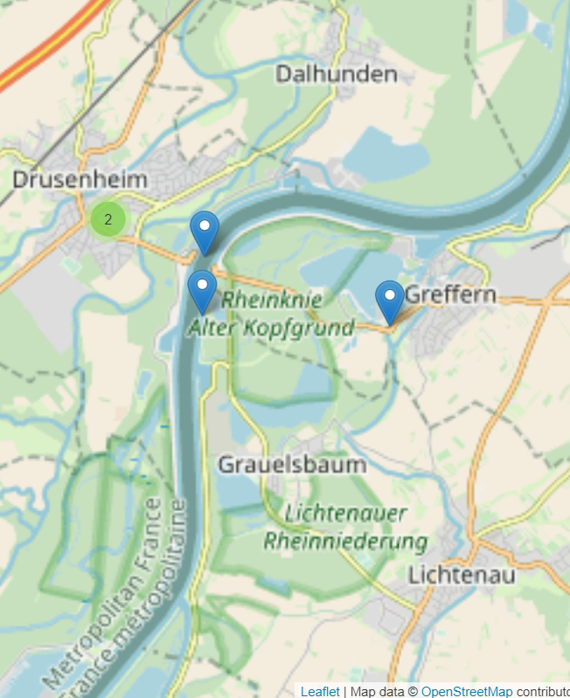
Clients en place
OFB : LE RHIN À DRUSENHEIM
LUBV : bei Grauelsbaum (XX317.00)

Slide 25
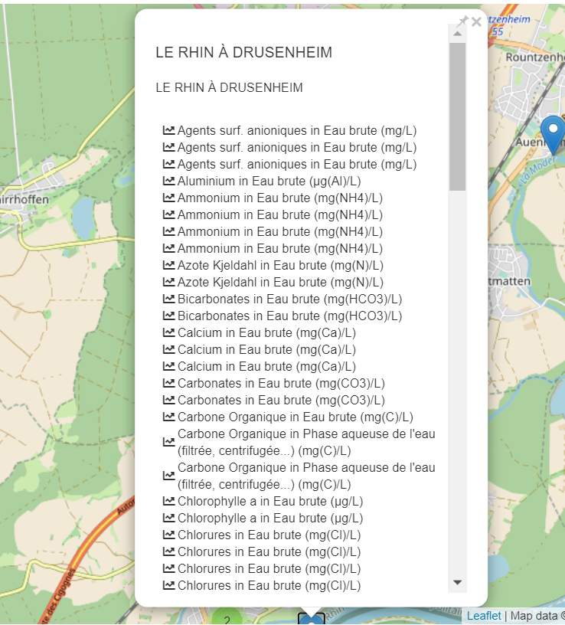
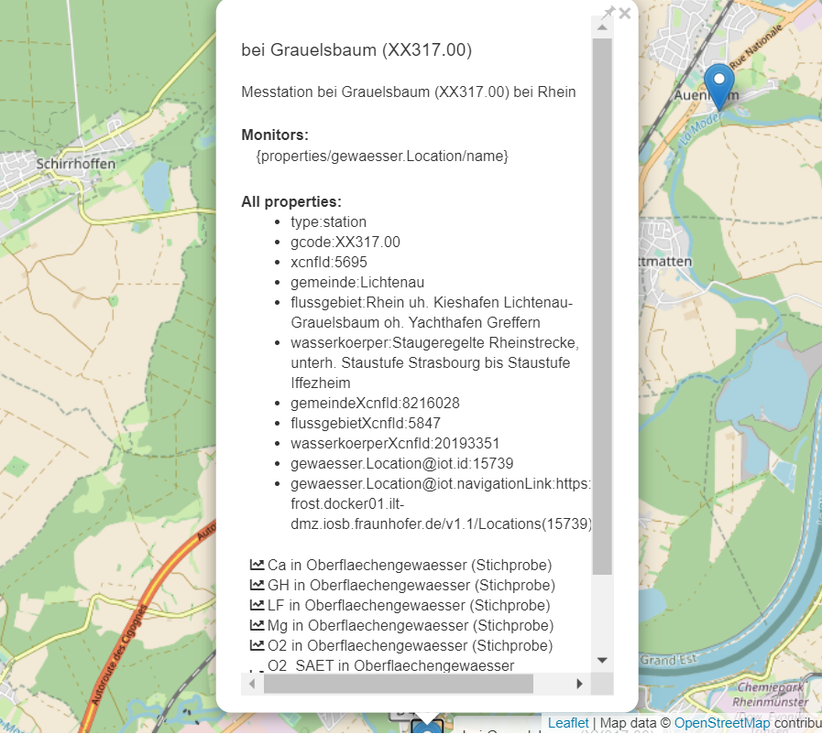
Clients en place
3°/ Prototype demo
Vocabularies not mapped yet,
would be the ideal next step

Slide 26
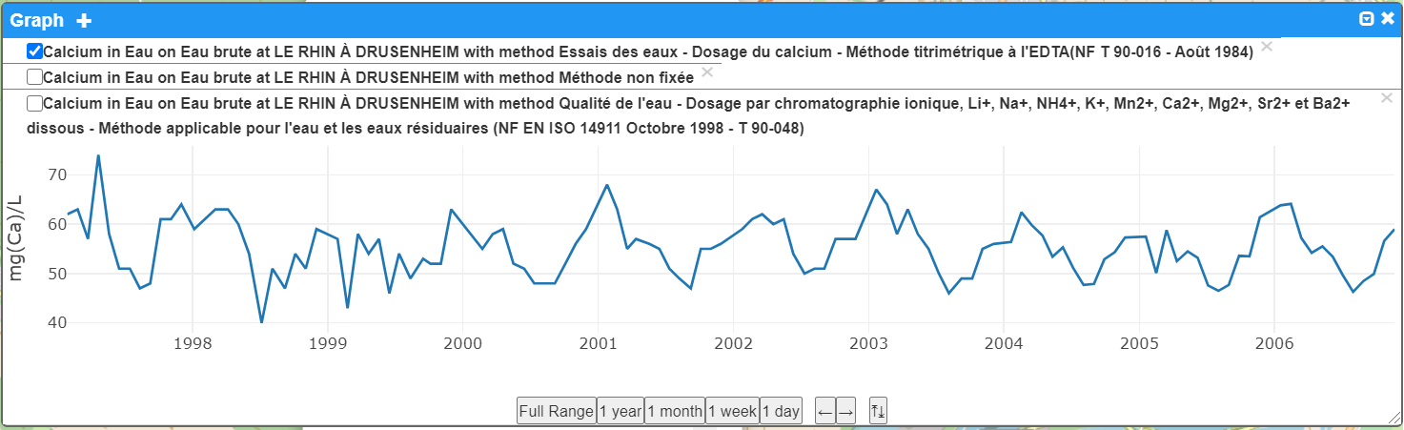
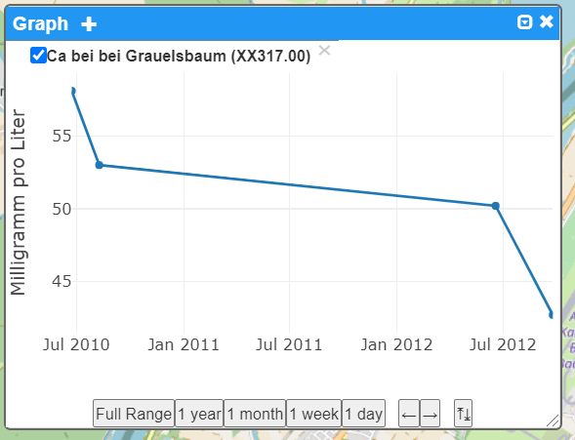
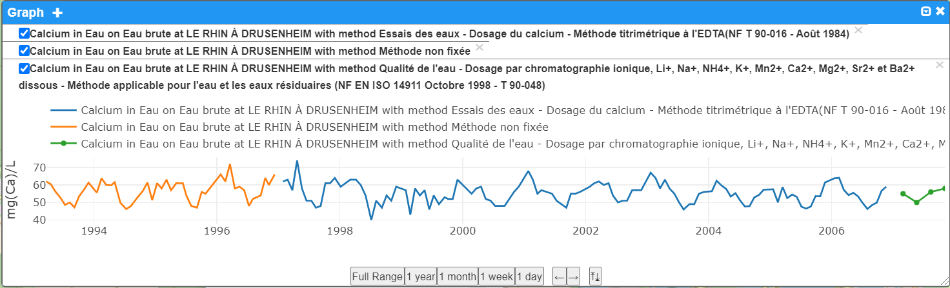
Clients en place
3°/ Prototype demo
Observations regarding Calcium

Slide 27
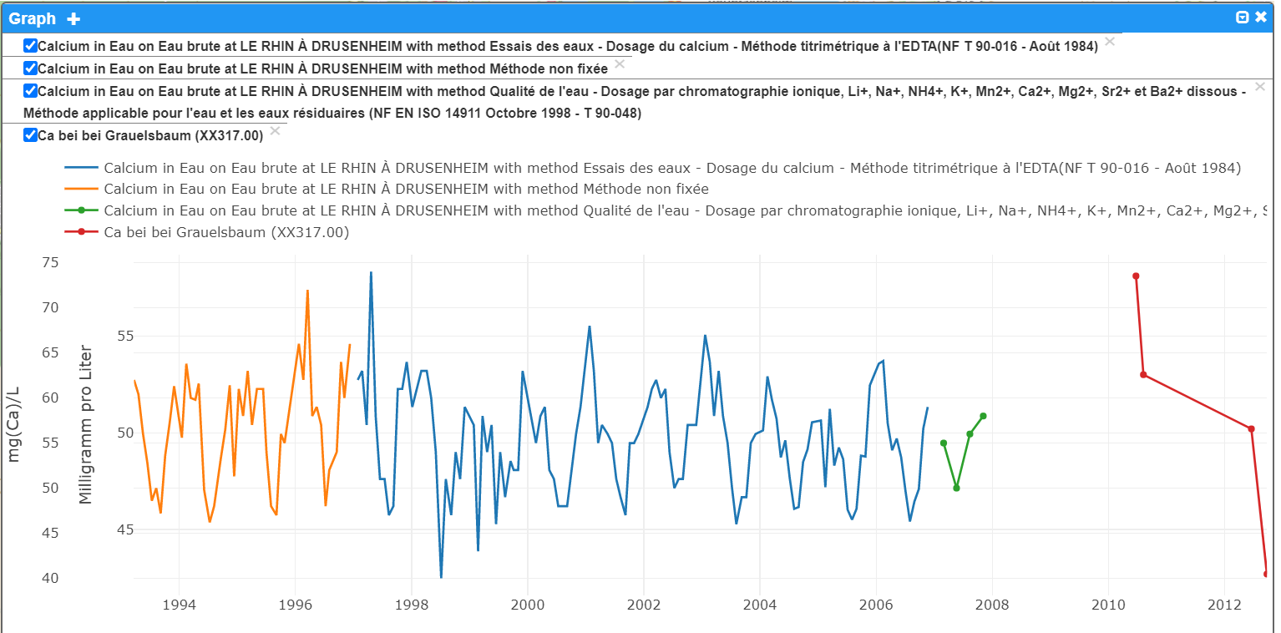
Clients en place
3°/ Prototype demo
Observations regarding Calcium
French
German
data

Slide 28

Retours
Idem que le travail sur l’eau souterraine
En complément
Test de performances sur les 130 Millions d’observation (JMeter)
Sur requêtes classiques du portail national (https://naiades.eaufrance.fr/ )
Déploiement aussi rapide que le cluster BigData en place (Hub’Eau) en faisant tourner FROST et Postgresql sur des machines virtuelles assez standard
Analysis

Slide 29
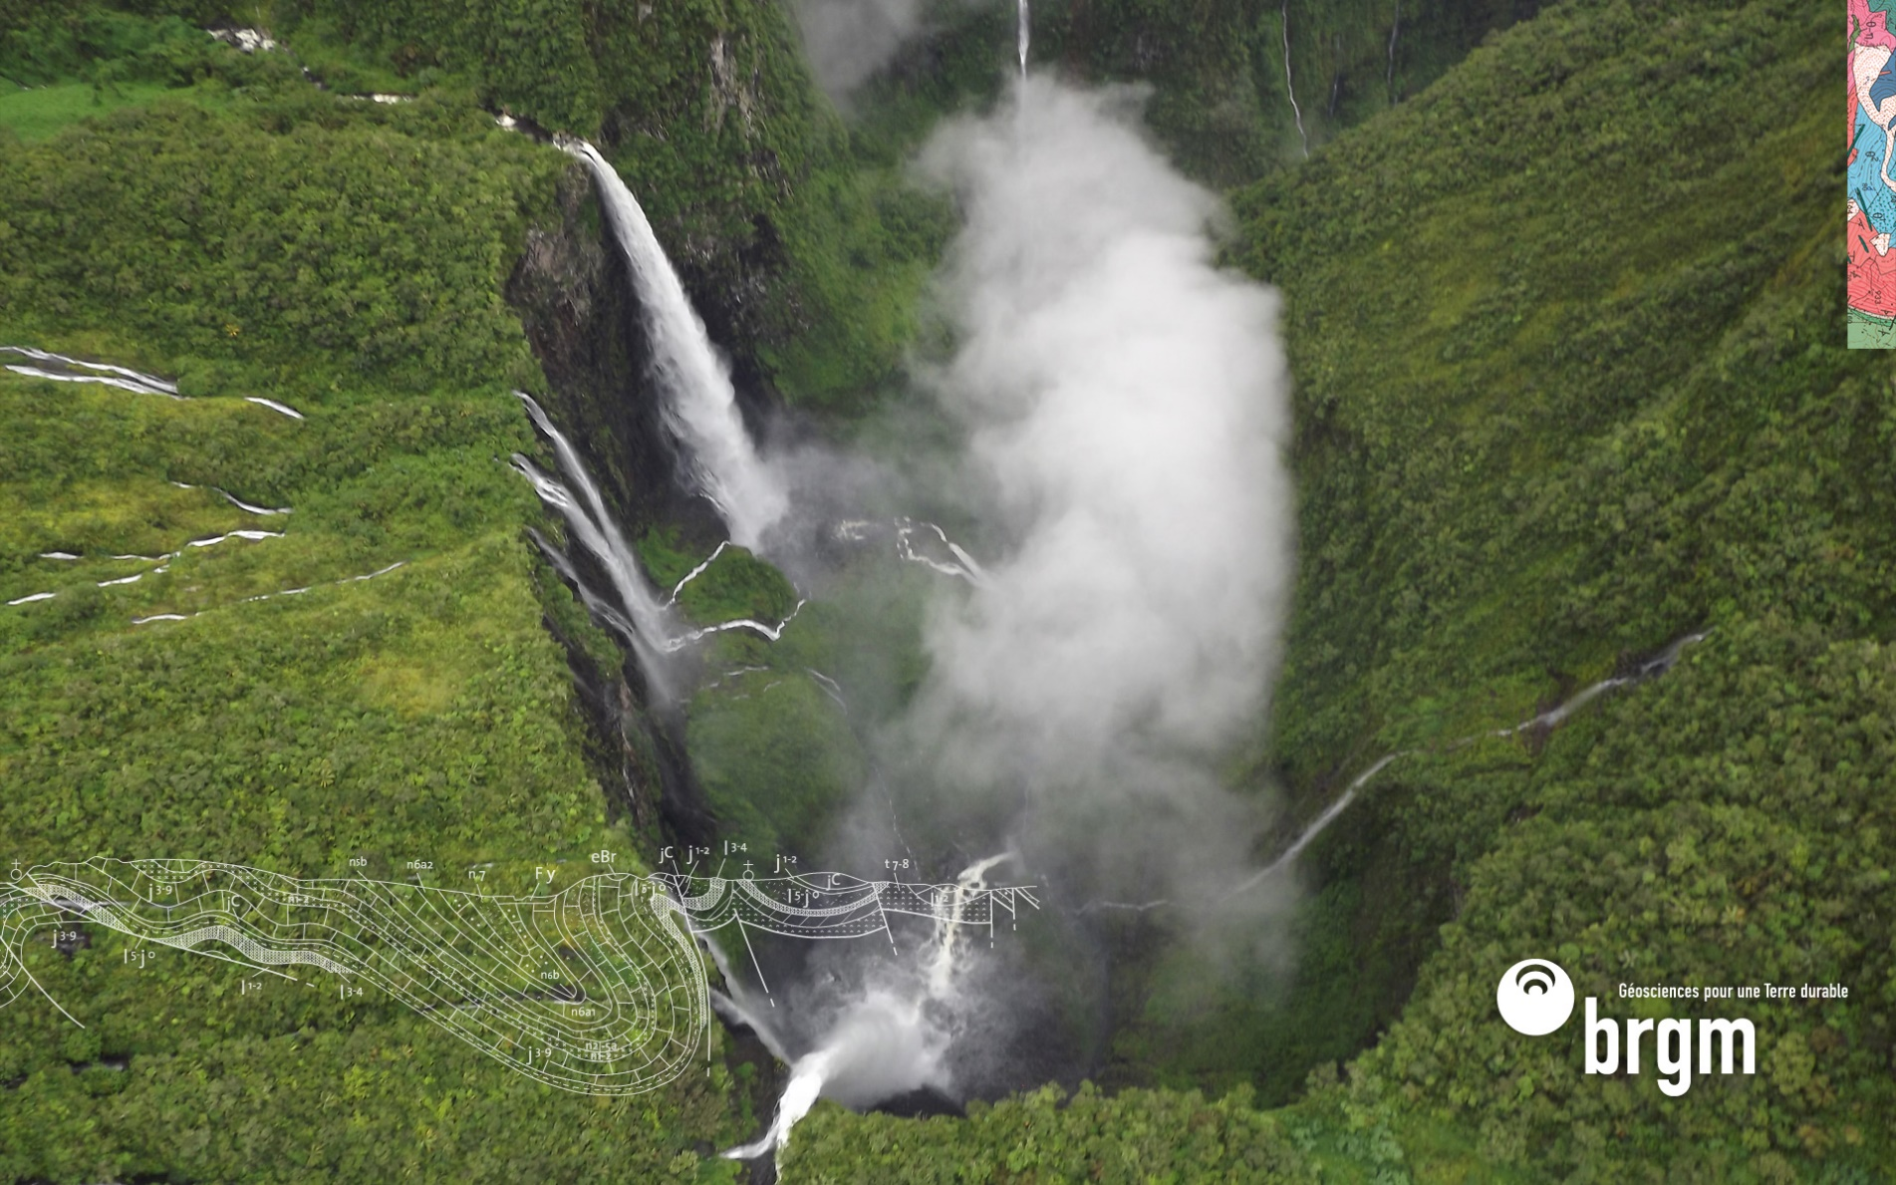
Thank you & thanks to
s.grellet@brgm.fr
e.lecaude@brgm.fr
a.feliachi@brgm.fr
h.bressan@brgm.fr
m.beaufils@brgm.fr
Kathi@DataCove.eu
hylke.vanderschaaf@iosb.fraunhofer.de

